Slide 1


Slide 2
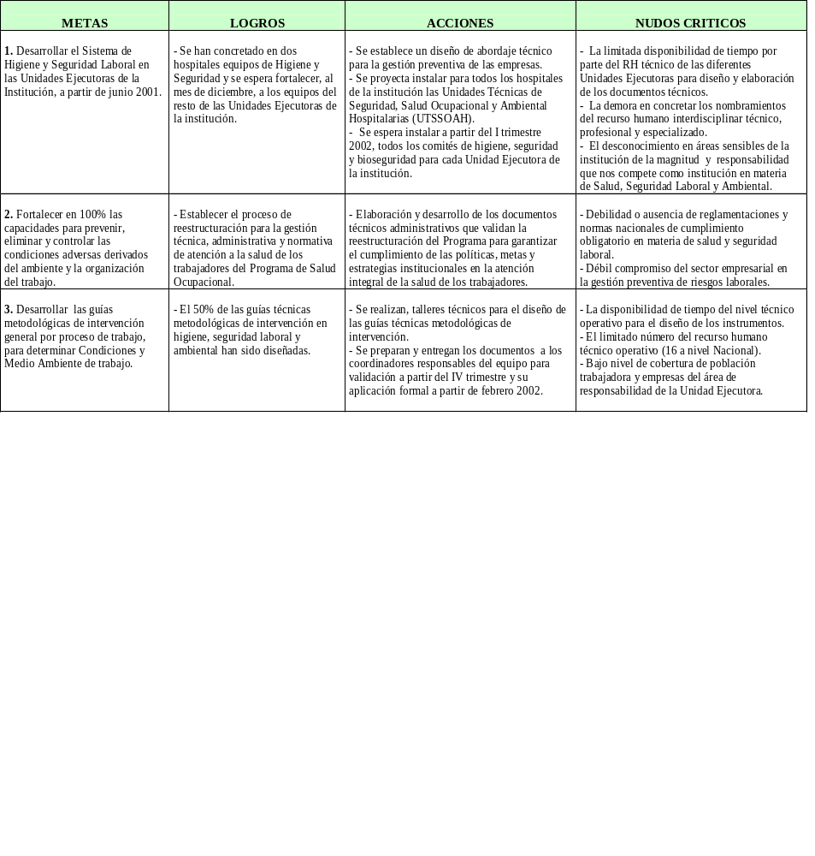
CAJA DE SEGURO SOCIAL
DIRECCIÓN NACIONAL DE LOS SERVICIOS Y PRESTACIONES MEDICAS
PROGRAMA DE ATENCIÓN INTEGRAL DE SALUD DE LOS TRABAJADORES
Informe de Gestión Trimestral 2001
Unidad Técnica de Vigilancia de Ambientes de Trabajo
Área Administrativa / Enero - Octubre

Slide 3
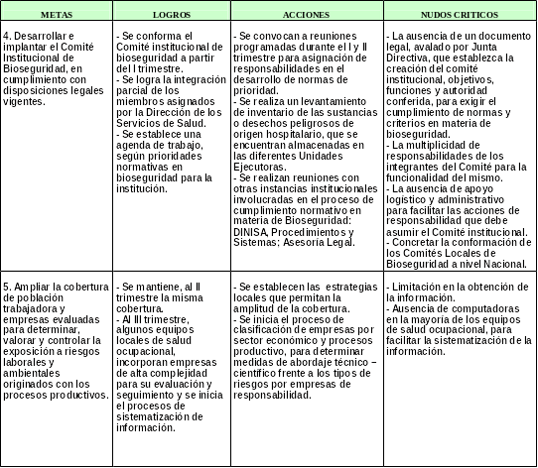
CAJA DE SEGURO SOCIAL
DIRECCIÓN NACIONAL DE LOS SERVICIOS Y PRESTACIONES MEDICAS
PROGRAMA DE ATENCIÓN INTEGRAL DE SALUD DE LOS TRABAJADORES
Informe de Gestión Trimestral 2001
Unidad Técnica de Vigilancia de Ambientes de Trabajo
Área Administrativa / Enero - Octubre

Slide 4
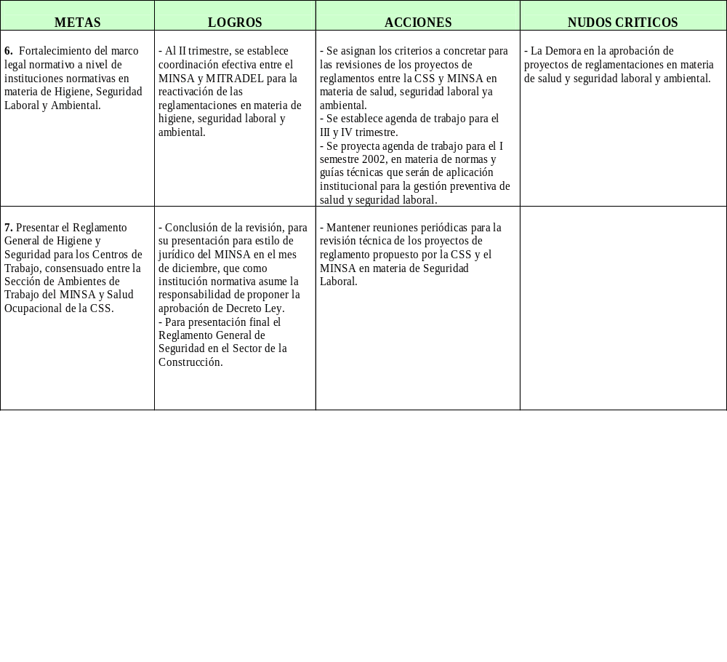
CAJA DE SEGURO SOCIAL
DIRECCIÓN NACIONAL DE LOS SERVICIOS Y PRESTACIONES MEDICAS
PROGRAMA DE ATENCIÓN INTEGRAL DE SALUD DE LOS TRABAJADORES
Informe de Gestión Trimestral 2001
Unidad Técnica de Vigilancia de Ambientes de Trabajo
Área de Normas y Reglamentaciones / Enero - Octubre

Slide 5
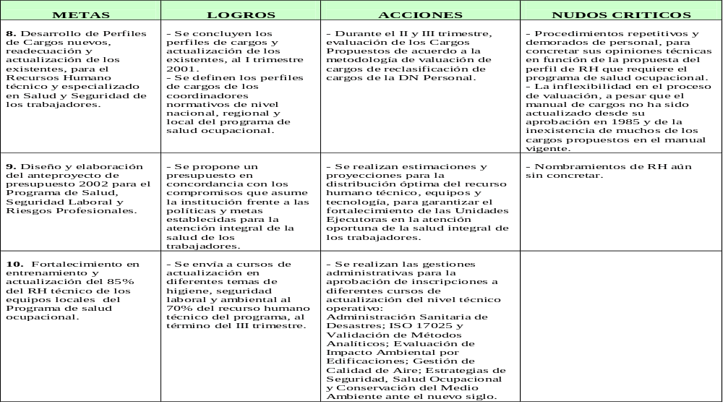
CAJA DE SEGURO SOCIAL
DIRECCIÓN NACIONAL DE LOS SERVICIOS Y PRESTACIONES MEDICAS
PROGRAMA DE ATENCIÓN INTEGRAL DE SALUD DE LOS TRABAJADORES
Informe de Gestión Trimestral 2001
Unidad Técnica de Vigilancia de Ambientes de Trabajo
Área de Normas y Reglamentaciones / Enero - Octubre

Slide 6
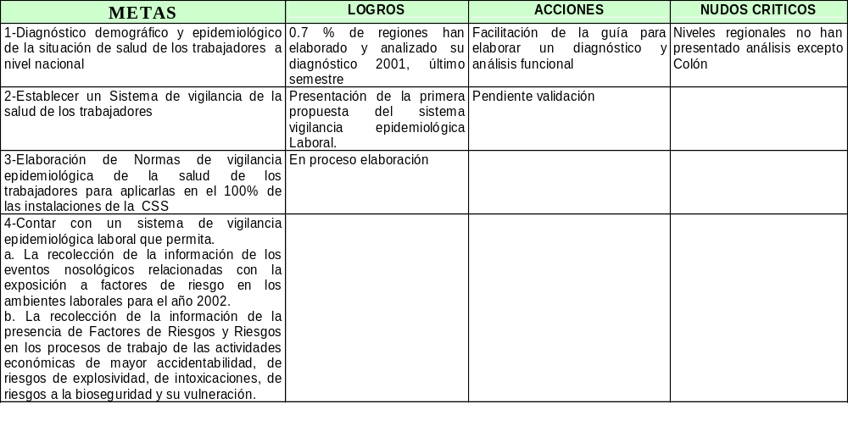
CAJA DE SEGURO SOCIAL
PROGAMA DE ATENCION INTEGRAL DE SALUD DE LOS TRABAJADORES
Gestión Enero a Noviembre del año 2001 : Coordinación Vigilancia Epidemiológica Laboral

Slide 7
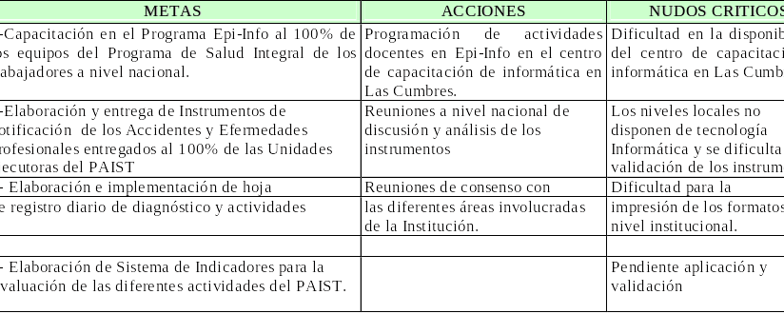
CAJA DE SEGURO SOCIAL
PROGAMA DE ATENCION INTEGRAL DE SALUD DE LOS TRABAJADORES
Gestión Enero a Noviembre del año 2001 : Coordinación Vigilancia Epidemiológica Laboral

Slide 8
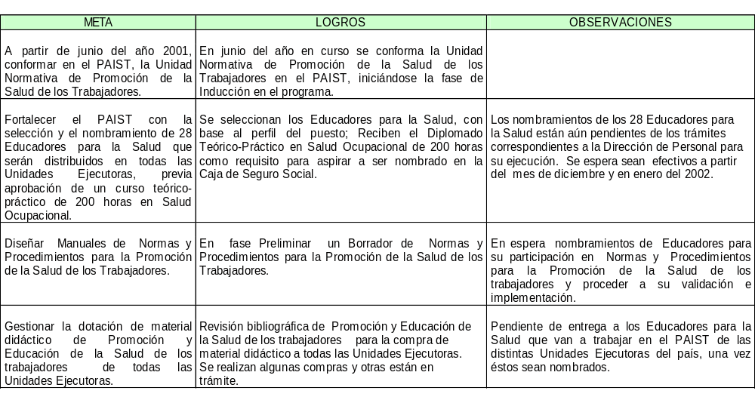
CAJA DE SEGURO SOCIAL
PROGRAMA DE ATENCIÓN INTEGRAL DE LA SALUD DE LOS TRABAJADORES Y EL AMBIENTE
UNIDAD NORMATIVA DE PROMOCIÓN DE LA SALUD DE LOS TRABAJADORES
METAS, LOGROS ALCANZADOS Y NUDOS CRÍTICOS
JUNIO - OCTUBRE 2001

Slide 9
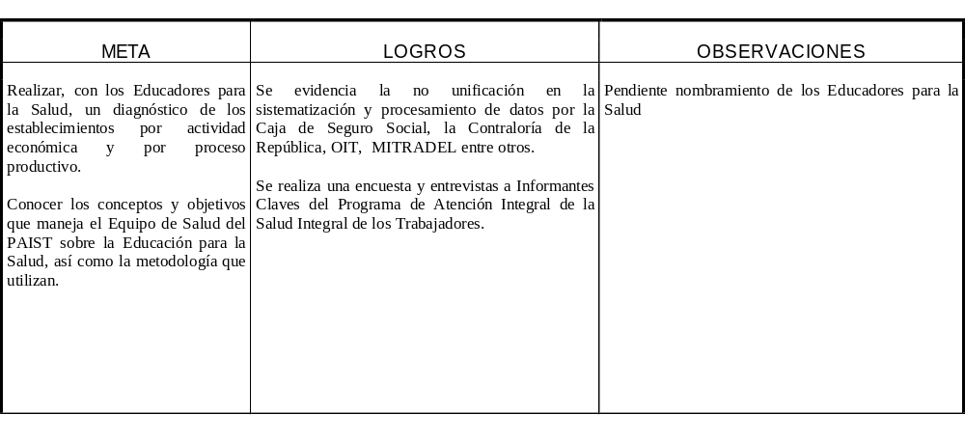
CAJA DE SEGURO SOCIAL
PROGRAMA DE ATENCIÓN INTEGRAL DE LA SALUD DE LOS TRABAJADORES Y EL AMBIENTE
UNIDAD NORMATIVA DE PROMOCIÓN DE LA SALUD DE LOS TRABAJADORES
JUNIO - OCTUBRE 2001

Slide 10
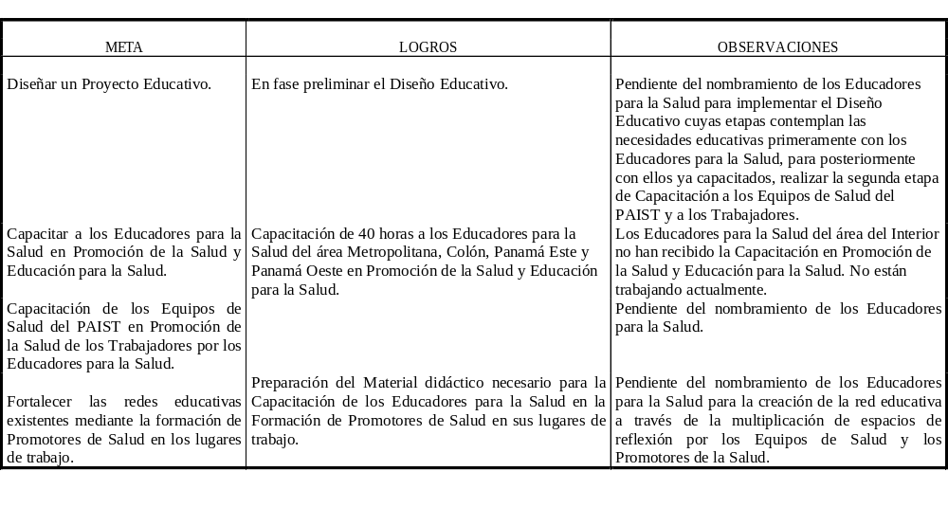
CAJA DE SEGURO SOCIAL
PROGRAMA DE ATENCIÓN INTEGRAL DE LA SALUD DE LOS TRABAJADORES Y EL AMBIENTE
UNIDAD NORMATIVA DE PROMOCIÓN DE LA SALUD DE LOS TRABAJADORES
JUNIO - OCTUBRE 2001

Slide 11
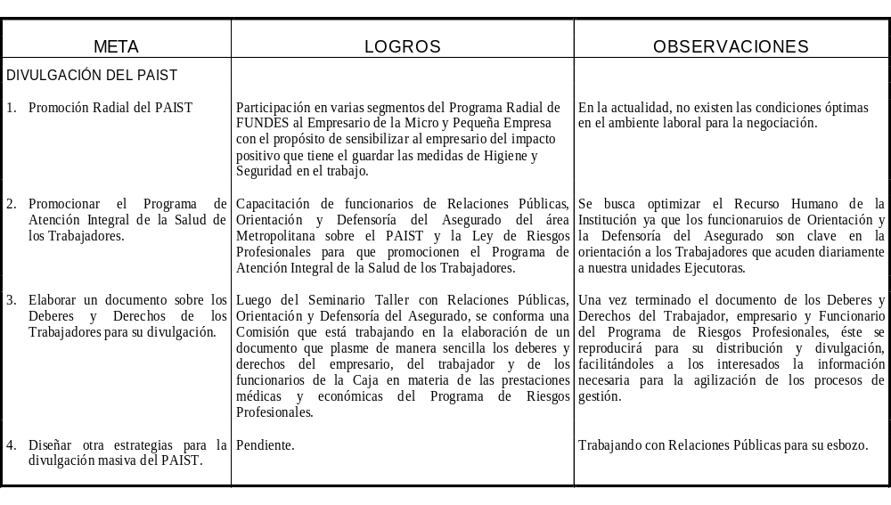
CAJA DE SEGURO SOCIAL
PROGRAMA DE ATENCIÓN INTEGRAL DE LA SALUD DE LOS TRABAJADORES Y EL AMBIENTE
UNIDAD NORMATIVA DE PROMOCIÓN DE LA SALUD DE LOS TRABAJADORES
METAS, LOGROS ALCANZADOS Y NUDOS CRÍTICOS
JUNIO - OCTUBRE 2001

Slide 12
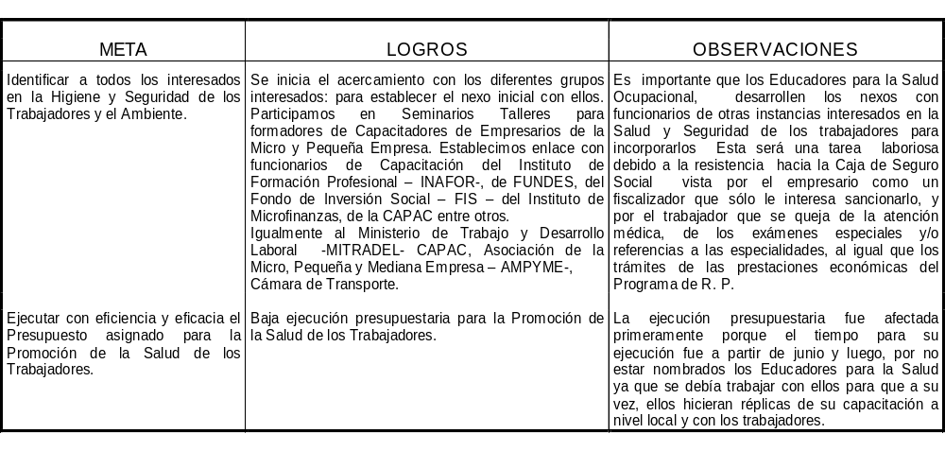
CAJA DE SEGURO SOCIAL
PROGRAMA DE ATENCIÓN INTEGRAL DE LA SALUD DE LOS TRABAJADORES Y EL AMBIENTE
UNIDAD NORMATIVA DE PROMOCIÓN DE LA SALUD DE LOS TRABAJADORES
METAS, LOGROS ALCANZADOS Y NUDOS CRÍTICOS
JUNIO - OCTUBRE 2001

Slide 13
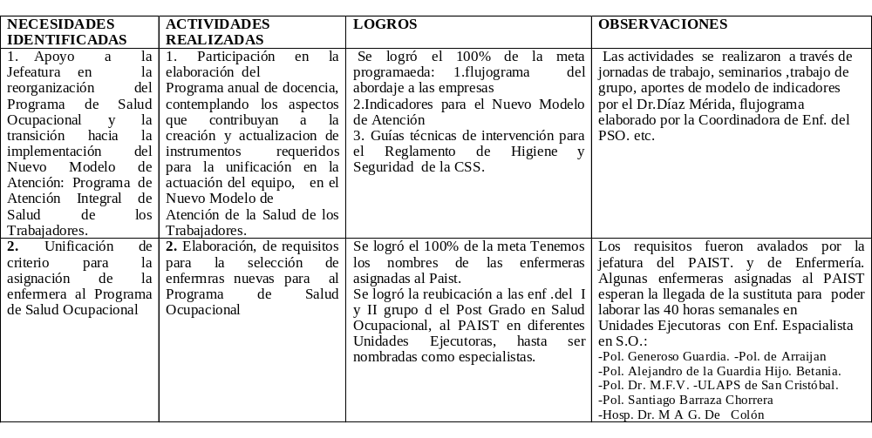
CAJA DE SEGURO SOCIAL
DIRECCION NACIONAL DE LOS SERVICIOS Y PRESTACIONES MEDICAS
PROGRAMA NACIONAL DE ATENCIÓN INTEGRAL DE SALUD DE LOS TRABAJADORES
Coordinacion de Enfermeria
Informe Ejecutivo De Gestion Periodo: Enero a Marzo de 2001

Slide 14
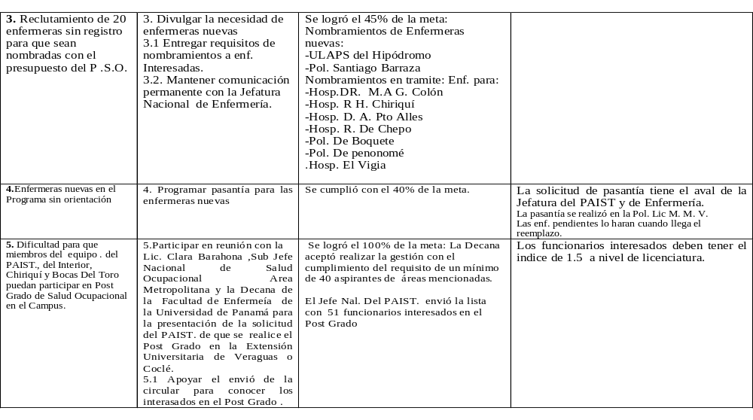
CAJA DE SEGURO SOCIAL
DIRECCION NACIONAL DE LOS SERVICIOS Y PRESTACIONES MEDICAS
PROGRAMA NACIONAL DE ATENCIÓN INTEGRAL DE SALUD DE LOS TRABAJADORES
Coordinacion de Enfermeria
Informe Ejecutivo De Gestion Periodo: Enero a Marzo de 2001

Slide 15
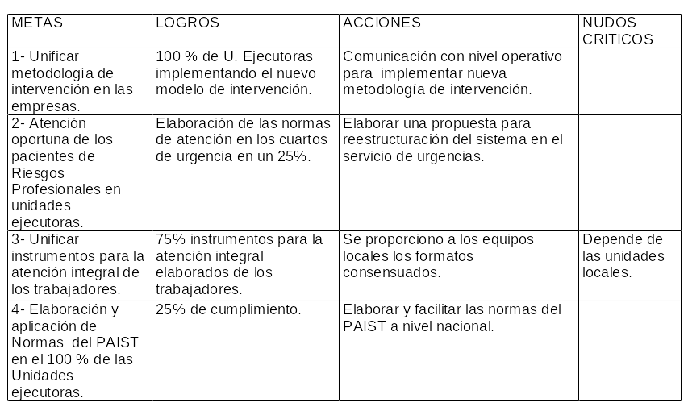
CAJA DE SEGURO SOCIAL
DIRECCION NACIONAL DE LOS SERVICIOS Y PRESTACIONES MEDICAS
PROGRAMA NACIONAL DE ATENCION INTEGAL DE SALUD DE LOS TRABAJADORES
Unidad Normativa de Medicina del Trabajo
Informe Ejecutivo De Gestion Perido Enero a Marzo De 2001

Slide 16
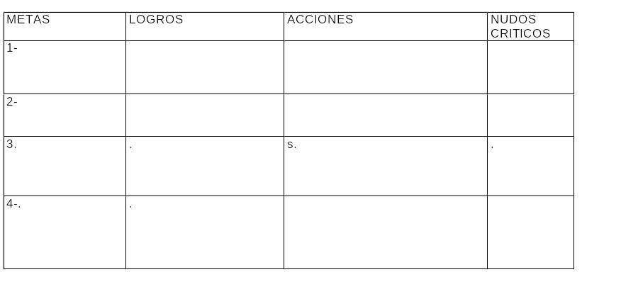
CAJA DE SEGURO SOCIAL
DIRECCION NACIONAL DE LOS SERVICIOS Y PRESTACIONES MEDICAS
PROGRAMA NACIONAL DE ATENCION INTEGAL DE SALUD DE LOS TRABAJADORES
Unidad Normativa de Valoración de la Discapacidad
Informe Ejecutivo De Gestion Perido Enero a Marzo De 2001

